Slide 1


En la actualidad…..
Aulas
inclusivas
Los alumnos que tienen diversas necesidades se incluyen en los métodos de educación general; se encuentran físicamente en el mismo lugar, pero se espera que realicen exactamente el mismo trabajo de la misma manera.

Slide 2
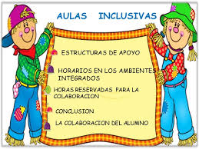
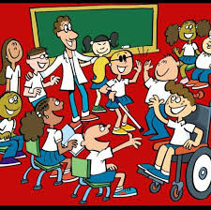
Puntos claves
¿Que es la Inclusión ?
La creación de estas aulas es para que todos los alumnos de la clase alcancen las mismas metas, incluso si el método que se utiliza es diferente.
Las aulas inclusivas se centran en el objetivo de aprendizaje en lugar de la actividad para medirlo.
Requieren que todos los alumnos cumplan con los mismos objetivos de aprendizaje mediante el uso de las evaluaciones creadas para cubrir las necesidades de cada alumno.
Para crear un aula verdaderamente inclusiva, tiene que tener en cuenta tres puntos clave.
La pedagogía que ha desarrollado.
El contenido que crea o proporciona.
Las herramientas y la tecnología que utiliza en el aula.
Proporcionar a todos los alumnos, incluidos aquellos con importantes discapacidades, oportunidades equitativas para recibir servicios educativos eficaces, con las ayudas complementarias y los servicios de apoyo necesarios, en aulas adecuadas según la edad en las escuelas de su zona, a fin de prepararlos para tener una vida productiva como miembros plenos de la sociedad.
Aulas inclusivas

